Slide 1

Vợ nhặt
Kim Lân

Slide 2

Khởi động
Theo dõi video sau và trả lời câu hỏi:
Em biết gì về nạn đói năm Ất Dậu (1945)

Slide 3
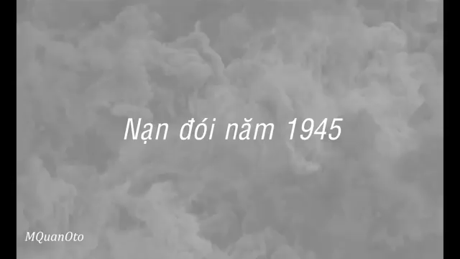

Slide 4
Hình thành
Kiến thức mới

Slide 5
I. Tri thức ngữ văn
1. Truyện ngắn hiện đại
Truyện ngắn hiện đại là thể loại tự sự cỡ nhỏ, ở đó, sự ngắn gọn được nhìn nhận là một đặc trưng nổi bật, phản ánh nét riêng của tư duy thể loại. Truyện ngắn hiện đại thường chú trọng đến một tình huống diễn ra trong khoảng thời gian, không gian hạn chế. Tuy nhiên, những lát cắt đời sống lại giàu sức gợi, có khả năng gợi mở những trường mảnh đời với nhiều dự cảm. Do dung lượng ngắn gọn, truyện ngắn hiện đại đòi hỏi sự chắt lọc, cô đọng của chi tiết và lời văn, đồng thời phải có phương pháp chấm phá trong nghệ thuật.

Slide 6
2. Câu chuyện và truyện kể
Câu chuyện (được kể lại, kể ra từ truyện gốc) là nội dung của tác phẩm tự sự bao gồm nhân vật, bối cảnh và sự kiện được sắp xếp theo trật tự thời gian. Người kể chuyện kể lại câu chuyện với các yếu tố đồng nhất: nó bao gồm các sự kiện có thực hoặc không có thực nhưng mang bản tự sự, gắn liền với nhân vật và các tình huống. Yếu tố đồng nhất quan trọng là chú ý đến cách nhìn của người kể lại tình huống cũng như kể lại như thế nào.

Slide 7
3. Điểm nhìn trong truyện kể
Để câu chuyện được kể ra, nhất thiết phải có người kể chuyện (tức người kể, bình truyện và kể lại câu chuyện ấy). Người kể chuyện bao giờ cũng kể chuyện từ điểm nhìn nhất định, đó chính là vị trí để quan sát, trần thuật, đánh giá.
Có thể phân chia điểm nhìn trong tác phẩm tự sự thành nhiều thể loại khác nhau như: điểm nhìn của người kể chuyện và điểm nhìn của nhân vật được kể; điểm nhìn bên ngoài (miêu tả sự vật, con người ở những bình diện ngoại hiện, kể về những điều mà nhân vật không biết) và điểm nhìn bên trong (kể và tái hiện cảm nhận, suy nghĩ, tình cảm của nhân vật); điểm nhìn toàn tri (người kể nắm – nhìn – quan sát – đánh giá mọi sự kiện trong tác phẩm) và điểm nhìn hạn chế (người kể không nắm lại quá khứ, không làm sáng tỏ mọi vấn đề, không thấu hiểu tâm lí, tư tưởng, tình cảm của nhân vật); điểm nhìn đồng hiện (một sự kiện, trải nghiệm của nhân vật được xác định bởi nhiều điểm nhìn, các cách đánh giá khác nhau, thậm chí đối lập, tạo nên tính đa thanh cho văn bản).

Slide 8
4. Lời kể chuyện và lời nhân vật
Trong truyện kể có hai loại lời chính:
+ Lời người kể chuyện: do người kể tạo ra, nhằm thuật lại sự việc, giới thiệu, miêu tả nhân vật, bộc lộ quan điểm, cảm xúc…
+ Lời nhân vật: thể hiện qua ngôn ngữ đối thoại, độc thoại, độc thoại nội tâm, giúp bộc lộ tính cách, tâm lí và tư tưởng của nhân vật.

Slide 9
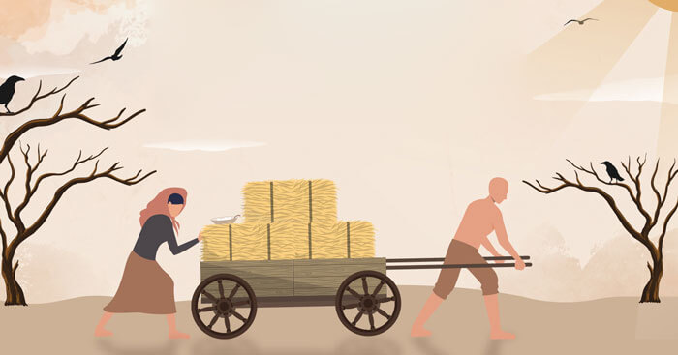
II. TÌM HIỂU CHUNG

Slide 10

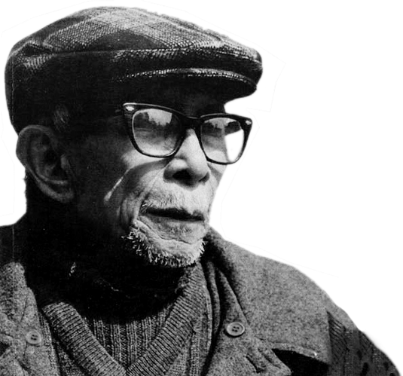
I. TÌM HIỂU CHUNG
1. TÁC GIẢ
Nguyễn Văn Tài (1920 – 2007)
Bắc Ninh
Cây bút viết TRUYỆN NGẮN
KIM LÂN

Slide 11
I. TÌM HIỂU CHUNG
1. TÁC GIẢ
Đề tài
Cuộc sống và con người ở làng quê Việt Nam đồng bằng Bắc Bộ.
Thế giới nghệ thuật của ông chủ yếu tập trung ở khung cảnh nông thôn và hình tượng người nông dân. Ông am hiểu sâu sắc cảnh ngộ và tâm lí của những người nông dân nghèo, rất gần gũi với sinh hoạt của ông – những con người gắn bó tha thiết với quê hương và cách mạng
KIM LÂN

Slide 12

Tác phẩm chính
I. TÌM HIỂU CHUNG
1. TÁC GIẢ
Nên vợ nên chồng (1955)
Con chó xấu xí (1962)
TẬP TRUYỆN
Làng
Vợ nhặt
Chó săn
Con mã mái
…..
TRUYỆN NGẮN

Slide 13

I. TÌM HIỂU CHUNG
2. TÁC PHẨM
Tiền thân trích từ một chương trong tiểu thuyết (viết sau 1945 nhưng còn dang dở)
Xóm ngụ cư
1954
Viết lại với tên “Vợ nhặt”
In trong tập (1962)
Con chó xấu xí

Slide 14
NHIỆM VỤ
Đọc văn bản và suy ngẫm:
+ Nhan đề văn bản với nội dung câu chuyện và hoàn cảnh ra đời (Gợi ý: Quan điểm của Kim Lân khi sáng tác truyện ngắn này)
+ Tình huống truyện có gì đặc sắc
+ Trình tự kể và bố cục của truyện.

Slide 15

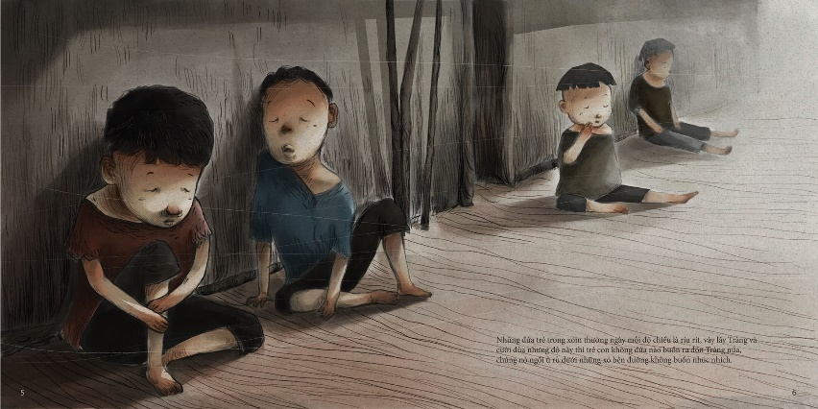
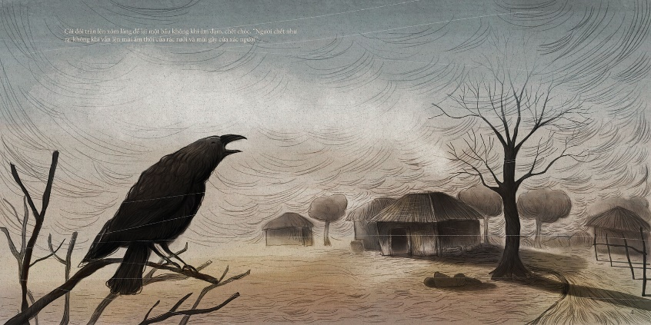
TÌM HIỂU NẠN ĐÓI 1945
“đội chiếu lũ lượt bồng bế, dắt díu nhau lên xanh xám như những bóng ma”
“nằm ngổn ngang khắp lều chợ”
“người chết như ngả rạ”
“Không khí vẩn lên mùi ẩm thối của rác rưởi và mùi gây của xác người”

Slide 16
I. TÌM HIỂU CHUNG
2. TÁC PHẨM
Với Kim Lân
“Khi viết về nạn đói, người ta thường viết về sự khốn cùng và bi thảm... Tôi muốn truyện ngắn với ý khác. Trong hoàn cảnh khốn cùng, dù cận kề bên cái chết nhưng những con người ấy không nghĩ đến cái chết mà vẫn hướng tới sự sống, vẫn hi vọng, tin tưởng ở tương lai. Họ vẫn muốn sống, sống cho ra con người..”
KIM LÂN

Slide 17
NHAN ĐỀ
Nhặt (Động từ)
Vợ (Danh từ)
Ngẫu nhiên, thờ ơ, không chủ tâm để lấy một vật gì đó thường là từ dưới đất lên.
Một vật quá nhỏ bé, không ai để ý, không còn giá trị nên đã bị vứt đi.
Một phần quan trọng trong cuộc đời một người đàn ông.
Lấy vợ là một trong những việc lớn của đời người, được thực hiện theo phong tục truyền thống của người Việt.

Slide 18
NHAN ĐỀ
Nhặt (Động từ)
Vợ (Danh từ)
Một nạn đói
Một đám cưới
Hành động thờ ơ
Sự kiện trọng đại
Tai họa khủng khiếp
Hạnh phúc đôi lứa

Slide 19
NHAN ĐỀ
Hé mở tình huống truyện, hàm chứa mâu thuẫn, éo le. Thể hiện những giá trị hiện thực và nhân đạo sâu sắc cho tác phẩm.
Suy đoán được phần nào về giá trị của người vợ. Hình dung được tình cảnh của người chồng khi một việc lớn lao, trọng đại của đời người lại được thực hiện bởi một hành động ngẫu nhiên, thờ ơ, không chủ tâm.
Cảm thấy xót xa cho thân phận con người, nhưng cũng từ đó xúc động vì tình người mà những người nông dân dành cho nhau trong hoàn cảnh khốn cùng; xúc động vì vẻ đẹp tâm hồn, vì khát khao yêu thương và trân trọng hạnh phúc của họ
Vợ (Danh từ)
Nhặt (Động từ)

Slide 20
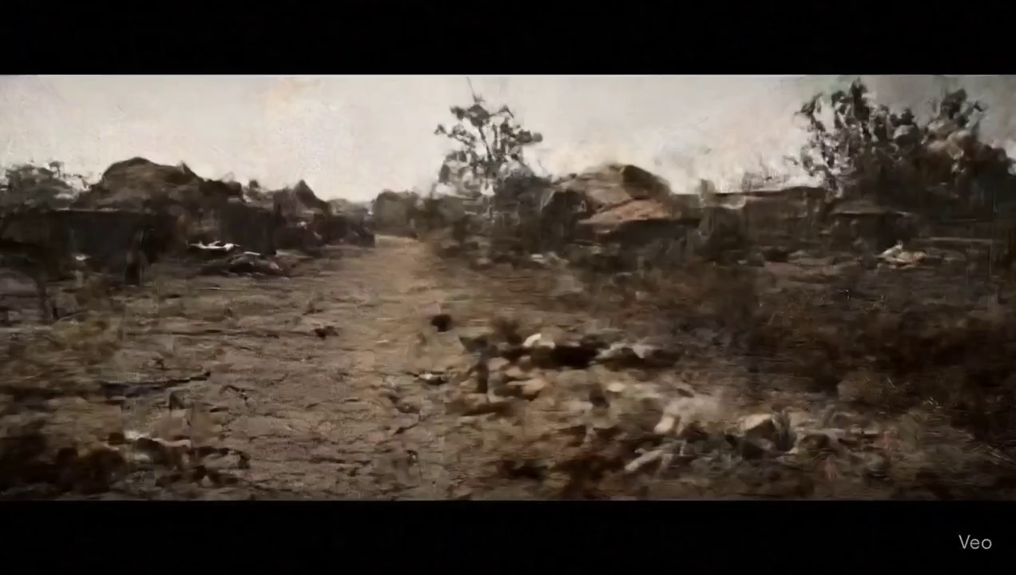

Slide 21
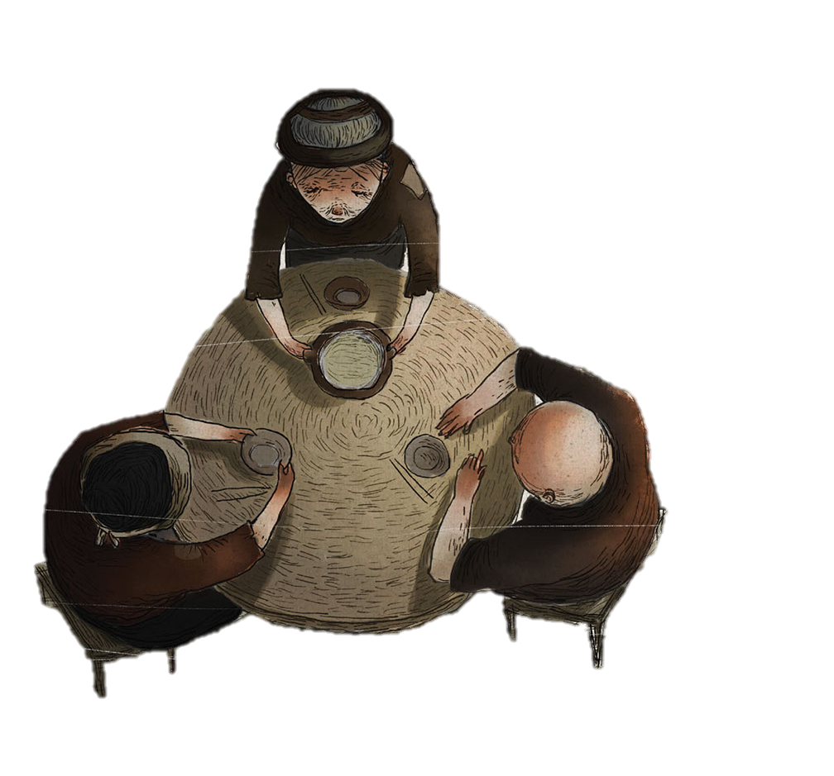
Nạn đói – Khổ đau tận cùng của con người, đến việc ma chay, cưới hỏi là việc quan trọng vậy mà phải dùng từ “nhặt” là việc tạm bợ, vô thức, không có giá trị trân trọng → Nỗi khổ của con người trong nạn đói
I. TÌM HIỂU CHUNG
2. TÁC PHẨM
Mối quan hệ giữa NỘI DUNG – HOÀN CẢNH – NHAN ĐỀ
Xúc động và trân trọng vẻ đẹp tâm hồn, khát khao tin tưởng sống của những con người trong nạn đói
Đồng cảm, xót xa cho số phận con người

Slide 22
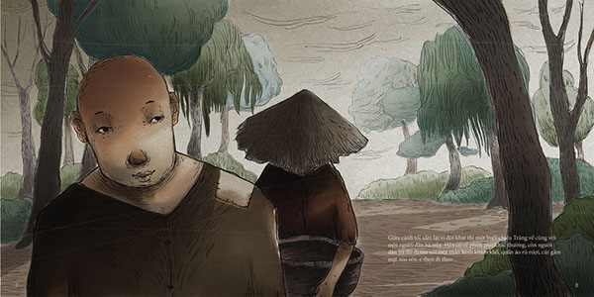
TÌNH HUỐNG TRUYỆN
Thời điểm khủng khiếp nhất của nạn đói Ất Dậu, khi làng ngụ cư của Tràng bao trùm trong không khí chết chóc lạnh lẽo.
Tình huống éo le đã được tạo ra bởi sự đối đầu khốc liệt giữa sự sống và cái chết, giữa hạnh phúc và đau khổ.

Slide 23
Làng quê tăm tối, đói rách đến điêu đứng, người chết như ngả rạ, người sống cũng tiều tụy, thê thảm, tất cả bầu không khí bao trùm đều là sự chết chóc.
Gián tiếp lên án tội ác của thực dân, của phát xít và tầng lớp phong kiến đã gây ra nạn đói khủng khiếp năm 1945 khiến số phận con người bọt bèo như cỏ rác
BỀ MẶT
HIỆN THỰC
GIÁ TRỊ TÌNH HUỐNG

Slide 24
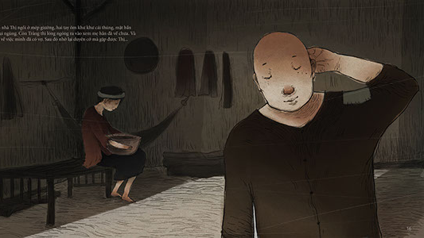
Ca ngợi sự đùm bọc, chở che, đạo lí, tình cảm yêu thương của con người với con người trong nạn đói. Tình cảm ấy được thể hiện rõ qua thái độ của Tràng và bà cụ Tứ với cô vợ nhặt
Thể hiện thái độ của nhà văn Kim Lân: trân trọng trước niềm khát khao sống và khát khao hạnh phúc. Dù trong hoàn cảnh bi thảm đến đâu, con người vẫn hướng về sự sốngvẫn tin tưởng, lạc quan, hi vọng vào tương lai
BỀ SÂU
HIỆN THỰC
GIÁ TRỊ TÌNH HUỐNG

Slide 25
I. TÌM HIỂU CHUNG
2. TÁC PHẨM
1
Từ đầu đến “u thương quá…”: Tràng nhặt vợ và thị theo Tràng về nhà ra mắt
2
Còn lại: Sự thay đổi của các nhân vật vào buổi sáng ngày hôm sau.

Slide 26
III. KHÁM PHÁ VĂN BẢN

Slide 27
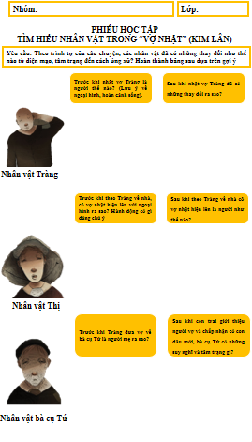
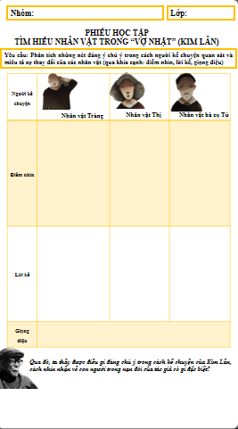
NHIỆM VỤ
GV chia lớp thành các nhóm (đôi hoặc nhóm lớn) hoàn thành phiếu học tập hoặc thực hiện sơ đồ tư duy theo câu hỏi gợi dẫn để tìm hiểu nhân vật qua trật tự kể và qua lời người kể chuyện

Slide 28
Câu hỏi gợi ý
*Qua trật tự kể: Trước và Sau khi Tràng nhặt vợ
+ Trước khi nhặt vợ Tràng là người thế nào? (Lưu ý về ngoại hình, hoàn cảnh sống). Sau khi nhặt vợ Tràng đã có những thay đổi ra sao?
+ Trước khi theo Tràng về nhà, cô vợ nhặt hiện lên với ngoại hình ra sao? Hành động có gì đáng chú ý? Sau khi theo Tràng về nhà cô vợ nhặt hiện lên là người như thế nào?
+ Trước khi Tràng đưa vợ về bà cụ Tứ là người mẹ ra sao? Sau khi con trai giới thiệu người vợ và chấp nhận có con dâu mới, bà cụ Tứ có những suy nghĩ và tâm trạng gì?

Slide 29
Câu hỏi gợi ý
*Qua lời người kể chuyện: Lời kể, điểm nhìn và giọng điệu
+ Người kể chuyện thể hiện sự thay đổi của Tràng vào sáng hôm sau bằng lời kể thế nào? Điểm nhìn từ đâu? Giọng điệu có gì đặc biệt?
+ Người kể chuyện thể hiện sự thay đổi của cô vợ nhặt vào sáng hôm sau bằng lời kể thế nào? Điểm nhìn từ đâu? Giọng điệu có gì đặc biệt?
+ Người kể chuyện thể hiện sự thay đổi của bà cụ Tứ vào sáng hôm sau bằng lời kể thế nào? Điểm nhìn từ đâu? Giọng điệu có gì đặc biệt?

Slide 30
Câu hỏi gợi ý
Qua đó, ta thấy được điều gì đáng chú ý trong cách kể chuyện của Kim Lân, cách nhìn nhận về con người trong nạn đói của tác giả có gì đặc biệt?

Slide 31

II. Đọc hiểu văn bản
1. Hình tượng các nhân vật qua điểm nhìn, lời kể và giọng điệu
a. Sự thay đổi của các nhân vật theo trình tự của câu chuyện
Trước | Sau
Nghèo khổ, xấu xí, thô kệch, sống với một người mẹ già nua. Không thể lấy được vợ. => Tràng điển hình cho số phận bi thảm của người nông dân dưới chế độ cũ. | - Băn khoăn, lo lắng - Tràng như đổi khác: Biết yêu thương, trọng nghĩa tình; có ý thức trách nhiệm; cảm nhận và hạnh phúc trước cuộc sống mới trong ngôi nhà của mình; khát khao hạnh phúc; có niềm tin hướng đến một tương lai tươi sáng.
Nhân vật Tràng

Slide 32
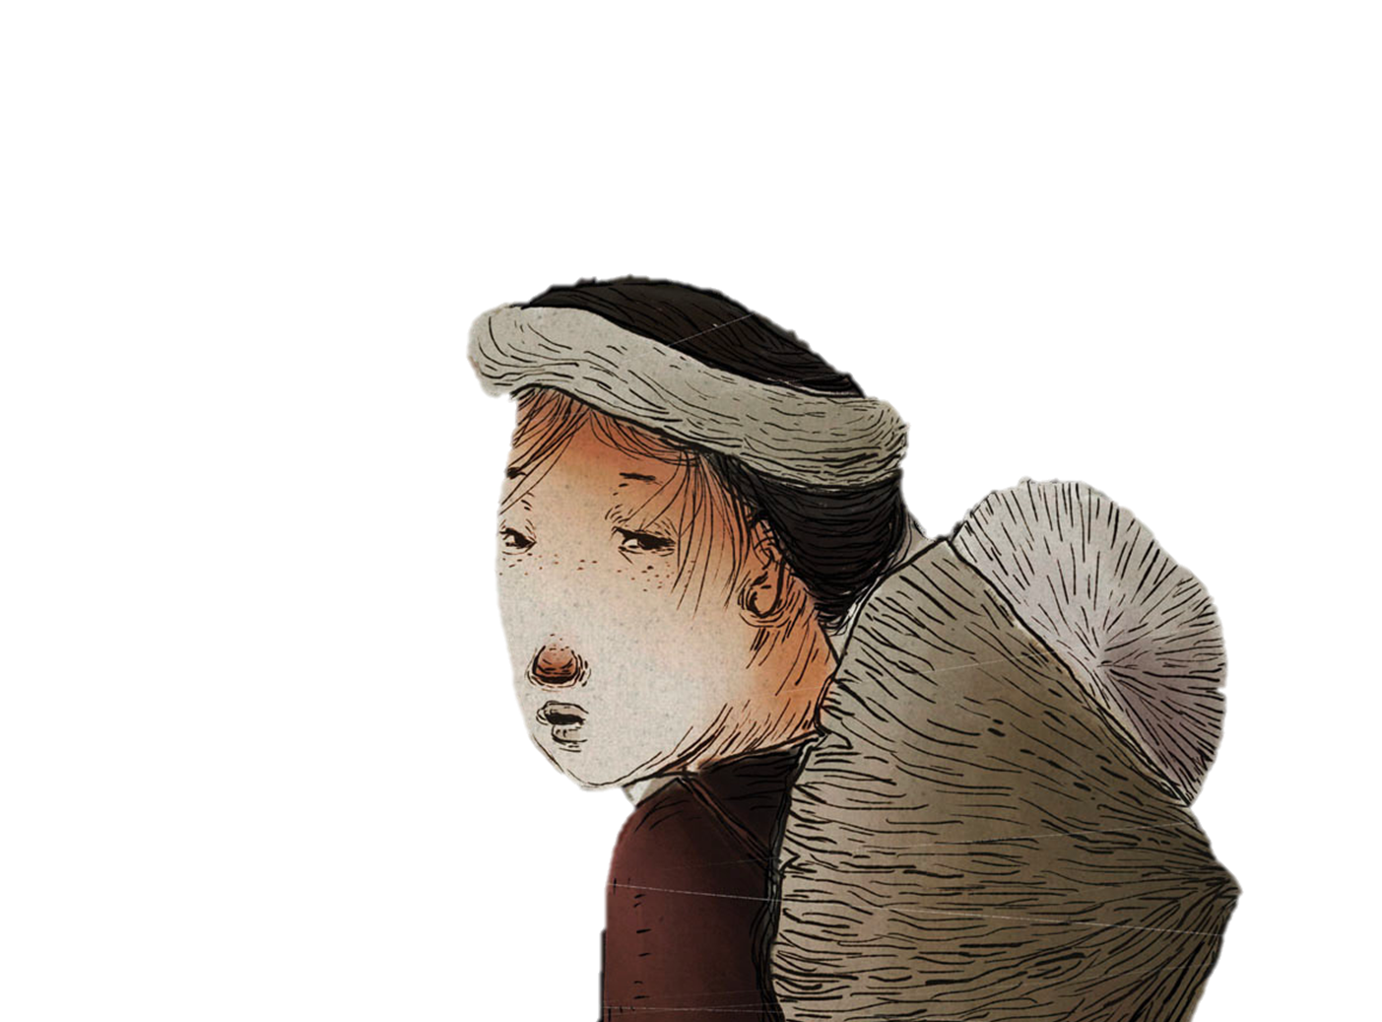
II. Đọc hiểu văn bản
1. Hình tượng các nhân vật qua điểm nhìn, lời kể và giọng điệu
a. Sự thay đổi của các nhân vật theo trình tự của câu chuyện
Trước | Sau
- Một thân phận người khổ đau, bất hạnh: Không tên tuổi, không quê quán; Xộc xệch về nhân hình, nhân tính hề quen biết, chị ta lập tức bám theo, liều lĩnh đến mức đáng sợ. | - Một con người giàu khát vọng sống; biết đón nhận và quý trọng tình yêu thương; tìm thấy niềm vui hạnh phúc bên gia đình; đôn hậu, dịu dàng trở lại; thổi một luồng sinh khí mới vào cuộc sống gia đình và thắp sáng cho họ niềm tin, hi vọng vào một tương lai
Nhân vật Thị

Slide 33
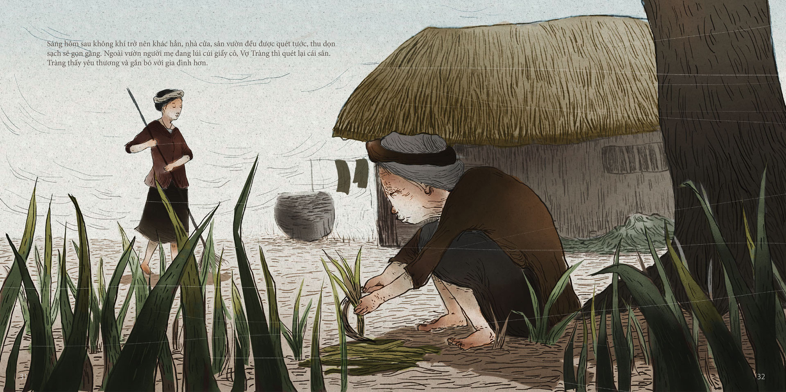
Trước | Sau
- Là dân ngụ cư; gia đình nghèo khó. - Già nua, ốm yếu nhưng vẫn nặng gánh mưu sinh. “lọng khọng đi vào ngõ, vừa đi vừa lẩm bẩm tính toán gì trong miệng”, khuôn mặt thì bủng beo u ám như vỏ quả chanh. | - Khi biết Tràng có vợ: ngạc nhiên, tâm trạng vừa đau đớn, tủi cực, xót xa xen lẫn vui mừng - Sau khi Tràng có vợ: Khuôn mặt rạng rỡ hẳn lên, cùng con dâu dọn dẹp nhà cửa, dặn dò các con và có niềm tin vào tương lai, dự cảm đổi đời.

Slide 34
II. Đọc hiểu văn bản
1. Hình tượng các nhân vật qua điểm nhìn, lời kể và giọng điệu
b. Sự thay đổi của các nhân vật qua lời kể của người kể chuyện (điểm nhìn, lời kể và giọng điệu)
Điểm nhìn
Lời kể
Giọng điệu

Slide 35
II. Đọc hiểu văn bản
1. Hình tượng các nhân vật qua điểm nhìn, lời kể và giọng điệu
b. Sự thay đổi của các nhân vật qua lời kể của người kể chuyện (điểm nhìn, lời kể và giọng điệu)
Người kể chuyện | Nhân vật Tràng | Nhân vật thị | Nhân vật bà cụ Tứ
Điểm nhìn | *Trước khi nhặt vợ: Bên ngoài (Hình dáng, tính cách, lời nói ngôn ngữ và hoàn cảnh sống) *Sau khi nhặt vợ: Bên trong – kết hợp bên ngoài (Suy nghĩ, cảm xúc tâm trạng, lời nói với cô vợ và người mẹ, suy nghĩ và cảm xúc vào buổi sáng ngày hôm sau) | *Trước khi theo Tràng: Bên ngoài (Hình dạng, tính cách, cách nói chuyện) *Sau khi theo Tràng và buổi sáng ngày hôm sau: Bên ngoài (Hành động, nét mặt, biểu hiện qua những chi tiết nhỏ trên gương mặt) | *Khi Tràng vừa đi Thị về: Bên ngoài (lời nói) và Bên trong (suy nghĩ, cảm xúc dành cho đứa con) *Sáng ngày hôm sau: Bên ngoài (Lời nói và hành động)

Slide 36
II. Đọc hiểu văn bản
1. Hình tượng các nhân vật qua điểm nhìn, lời kể và giọng điệu
b. Sự thay đổi của các nhân vật qua lời kể của người kể chuyện (điểm nhìn, lời kể và giọng điệu)
Người kể chuyện | Nhân vật Tràng | Nhân vật thị | Nhân vật bà cụ Tứ
Lời kể | - Lời tái hiện ý thức và giọng điệu nhân vật (Hắn nghĩ bụng: “Quái sao nó lại buồn thế nhỉ?... Ồ sao nó lại buồn thế nhỉ”) - Lời độc thoại nội tâm (Người ta có gặp bước khó…. có vợ được) - Lời nhại (có khối cơm trắng mấy giò đấy),… | - Lời tái hiện ý thức và giọng điệu nhân vật (Thị đảo mắt nhìn xung quanh, cái ngực gầy lép nhô lên, nén một tiếng thở dài) | - Lời tái hiện ý thức và giọng điệu nhân vật (Bà lão nhìn người đàn bà, lòng đầy thương xót. Nó bây giờ là dâu là con trong nhà rồi)
Giọng điệu | - Mộc mạc, giản dị. Ngôn ngữ gần với khẩu ngữ, nhưng có sự chắt lọc kĩ lưỡng, có sức gợi đáng kể - Diễn tả chân thật từng ánh mắt, cử chỉ và nội tâm của nhân vật

Slide 37
NHIỆM VỤ
Đọc văn bản và suy ngẫm, GV phát vấn HS có thể làm nhóm và cùng suy ngẫm theo kĩ thuật KHĂN TRẢI BÀN: Hãy nêu chủ đề và đánh giá tư tưởng của tác phẩm.
Thời gian: 10ph
Chia sẻ: 10ph

Slide 38
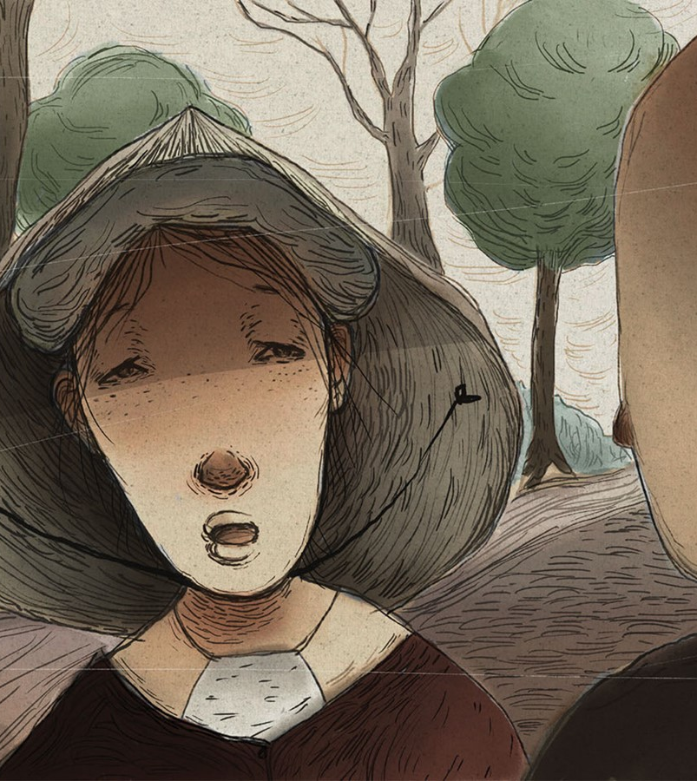
Chủ đề
Phản ánh thành công hình ảnh nông thôn Việt Nam trong nạn đói 1945. Không khí nạn đói như đang bao trùm khắp mọi nơi.
Thương cảm cho số phận cảu con người bèo bọt như cỏ rác
Anh Tràng đứng trước tình cảnh ế vợ vậy mà lại có thể nhặt được vơ một cách dễ dàng chỉ với một câu đùa vu vơ và bốn bát bánh đúc
Thái độ xót xa của nhà văn thể hiện rõ nhất qua cách nhà văn miêu tả về hình ảnh , về số phận của người đàn bà không tên
Số phận tiêu biểu cho biết bao số phận của con người trong nạn đói: không tên, không quê

Slide 39
Tư tưởng
- Cái đói, cái chết lại càng khiến con người lao động ngời lên những phẩm chất tốt đẹp.
- Lòng nhân hậu, tình cảm yêu thương vị tha, niềm khát khai sống, khát khao hạnh phúc và niềm tin mãnh liệt vào một tương lai

Slide 40
Luyện tập

Slide 41
NHIỆM VỤ
Viết đoạn văn khoảng 150 chữ trình bày suy nghĩ của bạn về một thông điệp có ý nghĩa với bản thân được rút ra từ truyện ngắn vợ nhặt

Slide 42
Bài viết tham khảo (Vietjack)
Truyện ngắn “Vợ nhặt” của nhà văn Kim Lân là một bài học về tình yêu thương giữa người với người đối với mỗi chúng ta. Tình yêu thương có vô vàn hình trạng, nó như một viên đá ngũ sắc lung linh. Tuy nó vô hình nhưng lại hữu hình, luôn xuất hiện vào cuộc sống hằng ngày. Tình yêu thương giống như một chiếc túi khổng lồ mà nhân loại không định nghĩa được. Nó trừu tượng đến mức khó hiểu. Nhìn đứa trẻ mồ côi nằm ở hàng ghế đá, nhìn cụ già đang mon men đi xin ăn, nhìn người dân miền trung đang chịu những cơn bão, người thì bị chết, gia đình li tán, của cải mất mát…..chúng ta cảm thấy sao xót xa, sao đau lòng quá. Tình yêu thương chính là sự lo lắng cho người với người, dù chưa từng gặp mặt, dù chị là sự lướt quá, nhưng trái tim con người là thế, tình yêu thương là vô tận. Và rồi, vì yêu vì thương chúng ta sẵn sàng giúp đỡ, bỏ tâm huyết chăm lo xây dựng các nhà tình thương tình nghĩa, để bao bọc các em nhỏ mồ côi, để cho các cụ già neo đơn có một mái nhà, để những người tàn tật, những trẻ em bị mắc bệnh hiểm nghèo có thể được chữa trị,… Dù là âm thầm giúp đỡ, hay công khai giúp đỡ, họ đều không cần mọi người biết đến, không cần mọi người tuyên dương, ghi danh. Chỉ cần nơi nào có tình yêu thương, nơi ấy thật ấm áp, và hạnh phúc.

Slide 43
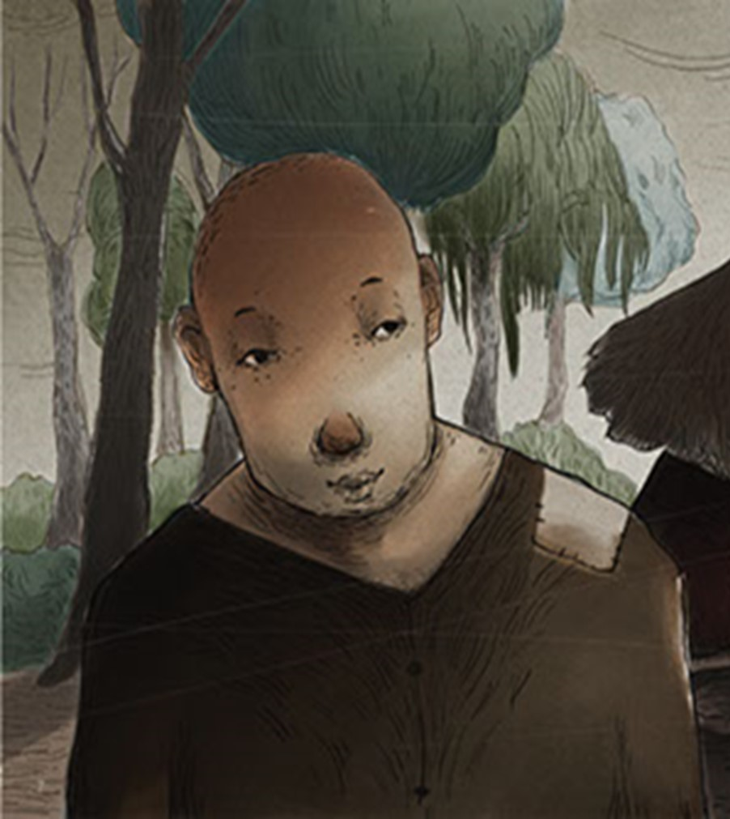
Liên hệ
Vận dụng

Slide 44
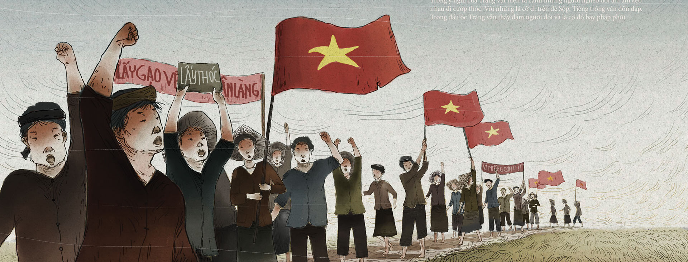
Có thể xem truyện ngắn Vợ nhặt là một câu chuyện cổ tích trong nạn đói hay không? Hãy nêu và phân tích quan điểm của em về điều này? Tìm một ví dụ khác về sự lạc quan tin tưởng trong cuộc sống ngay cả trong hoàn cảnh khổ đau.
Thời gian: 15ph

Slide 45
Gợi ý đáp án
- Có thể xem truyện ngắn Vợ nhặt là một câu chuyện cổ tích trong nạn đói bởi:
- Câu chuyện trong truyện ngắn “Vợ nhặt” có motip giống với truyện cổ tích, đám cưới của Tràng với thị cũng được coi là đám cưới cổ tích.
+ Giữa cái cảnh đói kém, khi mà bản thân còn lo chưa xong nhưng vẫn ánh lên tình thương giữa người với người trong hoàn cảnh khốn cùng ấy. Tràng và bà cụ Tứ sẵn sàng đèo bồng thêm một người vợ nhặt, thị cũng sẵn sàng theo không Tràng về làm vợ. Khát vọng hạnh phúc gia đình lớn lao hơn những nhu cầu cuộc sống tầm thường.
+ Chuyện kết thúc bằng một chi tiết “sáng” mở ra một tương lai mới cho các nhân vật (hình ảnh phá kho thóc Nhật, đoàn người đi trên đê và lá cờ đỏ sao vàng bay phấp phới).

Slide 46
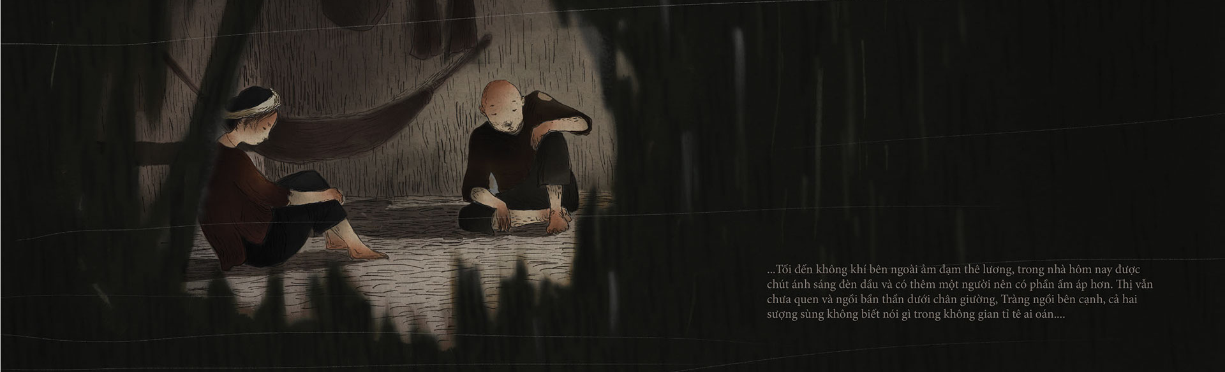
LIÊN HỆ
Hiện thực nạn đói năm 1945 với một vấn đề xã hội hiện nay
Lối sống hoang phí, hưởng thụ
Sự lạnh lùng, thờ ơ vô cảm….

